Slide 1
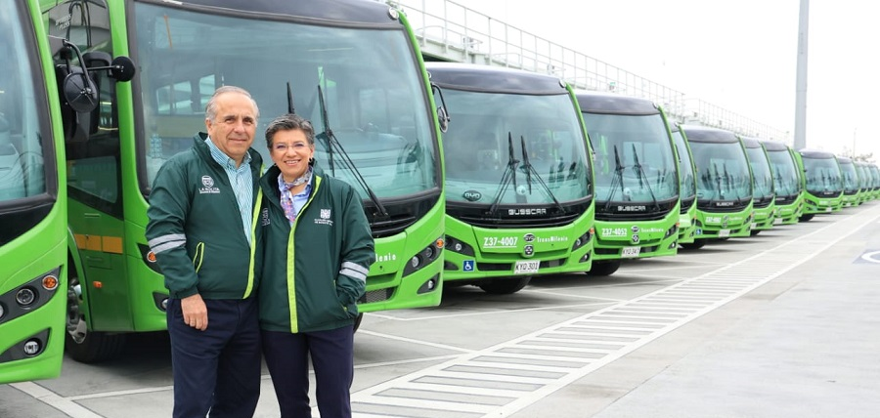

Política Pública de Movilidad Motorizada de Cero y Bajas Emisiones
Noviembre 29 de 2022

Slide 2
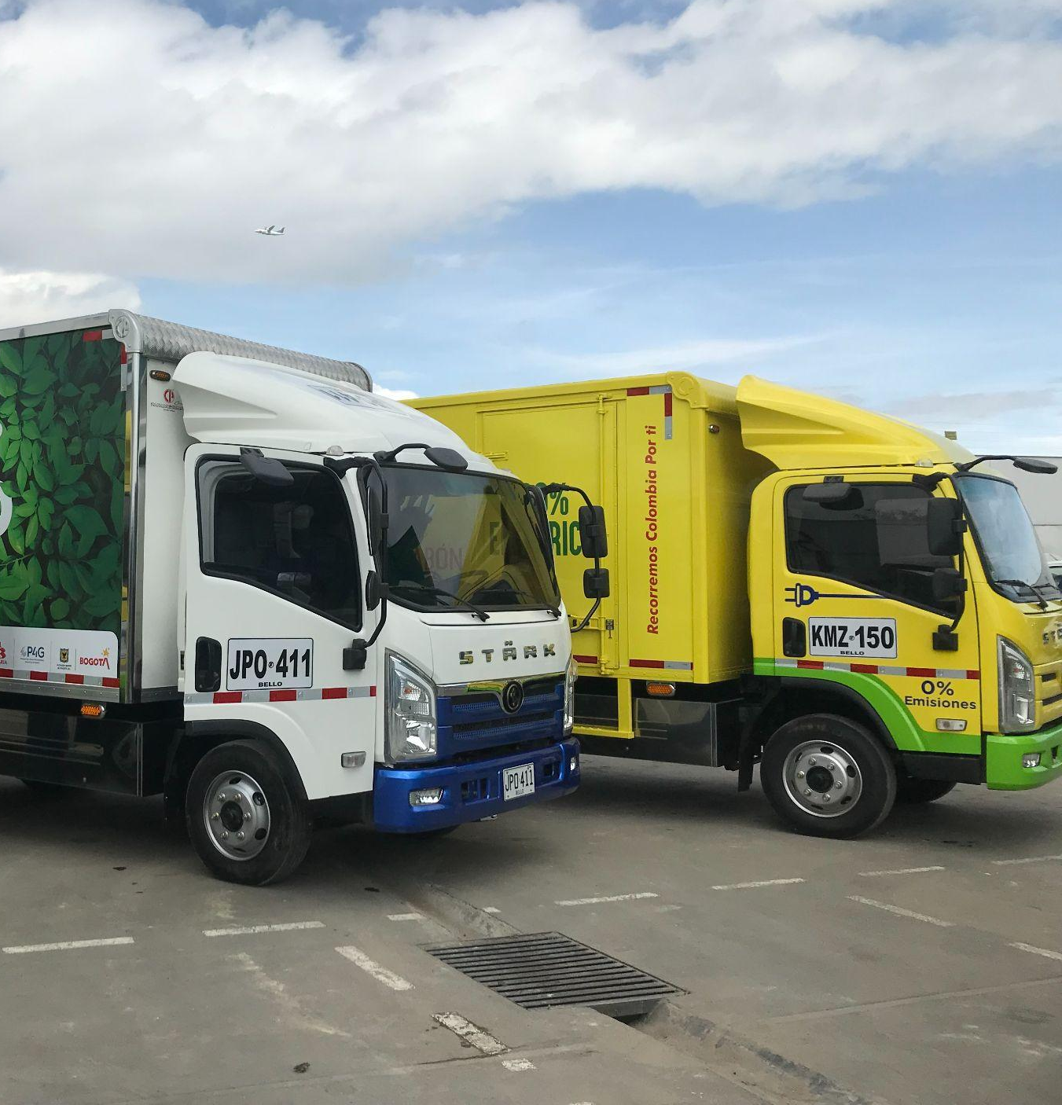
Contenido
¿Qué busca la Política?
Definición y Alcance
Plan de Acción

Slide 3
¿Qué busca la Política?

Slide 4
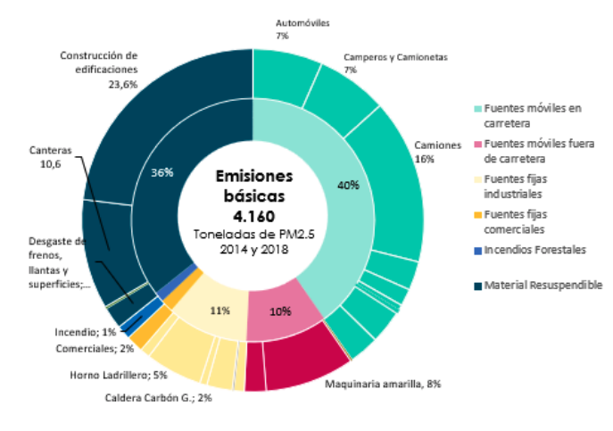
PROBLEMÁTICA
“Condiciones que refuerzan el uso ineficiente de medios de transporte contaminantes en Bogotá y la región.“
La calidad del aire en Bogotá genera graves afectaciones a la ciudadanía, en particular a los niños y niñas menores de 5 años y personas mayores de 60 años.
Según la Secretaría Distrital de Salud, al año en la ciudad mueren más de 2.000 personas por enfermedades asociadas a la mala calidad del aire.
Por otra parte, el sector de movilidad es responsable del 48% de las emisiones de Gases de Efecto Invernadero, emitiendo más de 5.4 Millones de toneladas de CO2.
El sector transporte es el principal emisor de material particulado 2.5** en la ciudad, aportando el 40% del total de emisiones generadas en la ciudad.
** Contaminante de mayor criticidad debido a que por su pequeño tamaño penetra fácilmente las vías respiratorias.

Slide 5
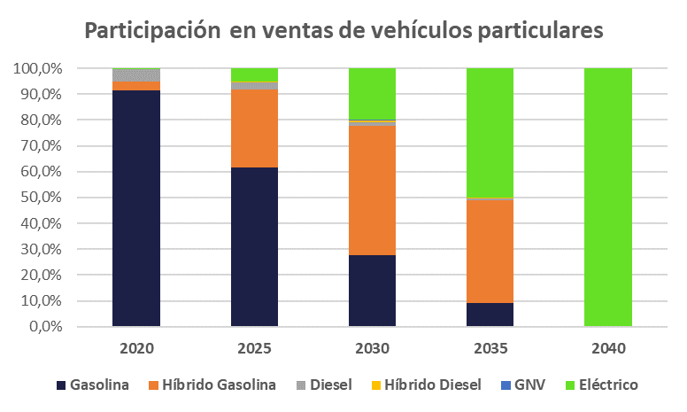
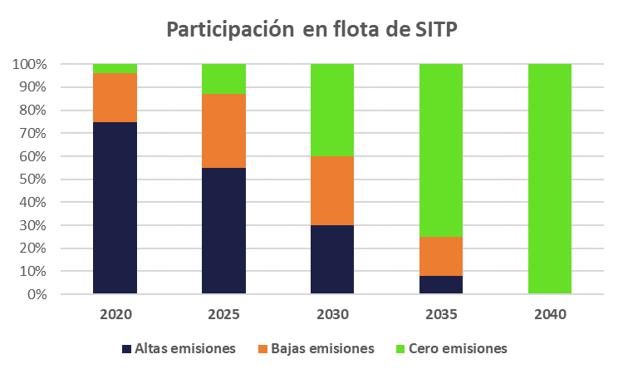
CAMBIO ESPERADO

Slide 6
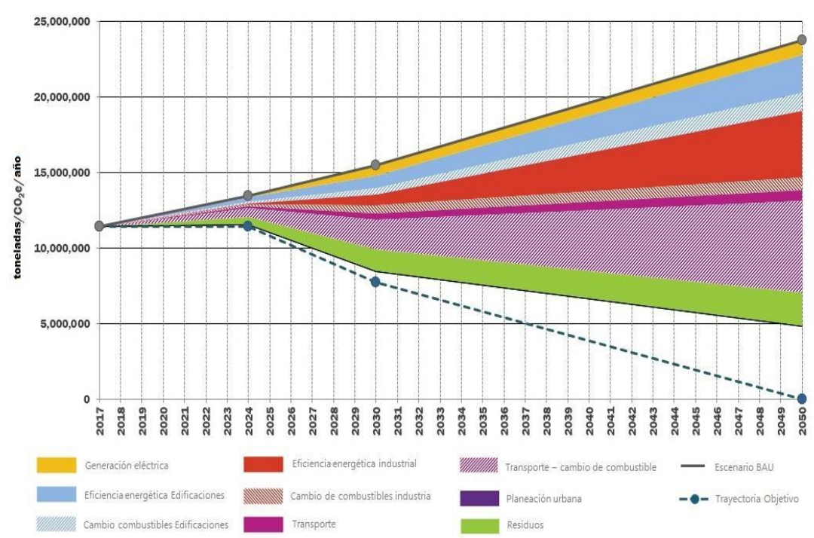

CAMBIO ESPERADO
En el Plan de Acción Climática se estima que el cambio de combustible reduzca en un 31% las emisiones de GEI de la ciudad

Slide 7
Definición y Alcance

Slide 8










ARTICULACIÓN
POT
PDSV
Plan de Acción Climática
PMSS
POT - Art. 120
PDD
Ascenso tecnológico de flotas vehiculares
Política de Cero y Bajas Emisiones
Infraestructura de recarga
POT - Art. 212 y 213
Plan de Aire
Incentivos y desincentivos
Capacitaciones
Economía circular de baterías
Infraestructura de recarga
POT - Art. 212 y 213
Política Bicicleta
Proyectos piloto
Ecosistema de información, investigación, desarrollo e innovación
Movilidad Sostenible
Conducción sostenible
Política
Peatón

Slide 9
OBJETIVOS
OBJETIVO GENERAL
Consolidar la movilidad motorizada de cero y bajas emisiones como una alternativa sostenible, accesible, competitiva y atractiva en la ciudad región
Desarrollar y promover incentivos y desincentivos económicos y no económicos en toda la cadena de valor de los vehículos de cero y bajas emisiones
Consolidar una red de infraestructura de recarga inteligente, accesible y competitiva en articulación con el sector privado.
Promover un modelo de economía circular de baterías eléctricas innovador, sostenible y colaborativo
Desarrollar un entorno de comunicación, pedagogía y participación alrededor de la movilidad de cero y bajas emisiones
OBJETIVOS ESPECÍFICOS
Establecer un ecosistema entre el sector público, privado y académico de generación de información, investigación, desarrollo e innovación frente a la cadena de valor de las tecnologías de cero y bajas emisiones

Slide 10
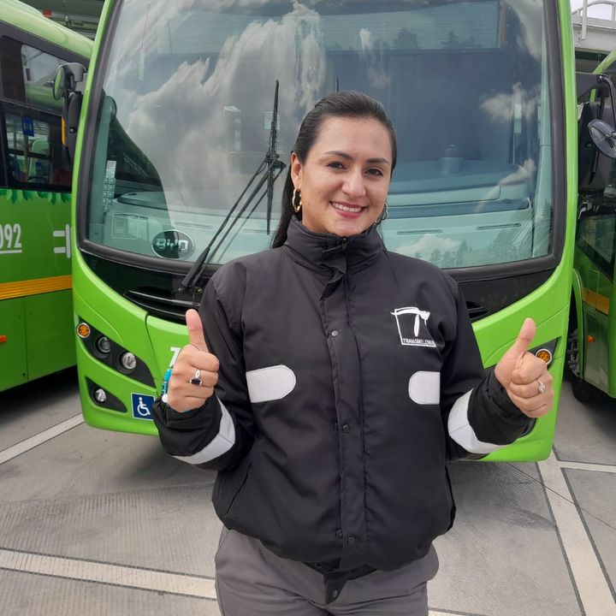
UNA POLÍTICA CON ENFOQUES
Poblacional y diferencial
Estrategias de formación para la ciudadanía, beneficiando oportunidades de empleabilidad.
Fortalecimiento y articulación entre la ciudadanía, academia y el sector público y privado.
Apoyo y reconocimiento a proyectos ciudadanos y privados.
Apoyos financieros a pequeños propietarios de flota.
Generación de incentivos para facilitar la accesibilidad hacia nuevas tecnologías.
Mayor y mejor accesibilidad a sistemas de transporte público por parte de personas con movilidad reducida.
Género
Formación y cualificación de mujeres en oficios no convencionales.
Mejora de hábitos y conocimiento asociado a la conducción sostenible.

Slide 11
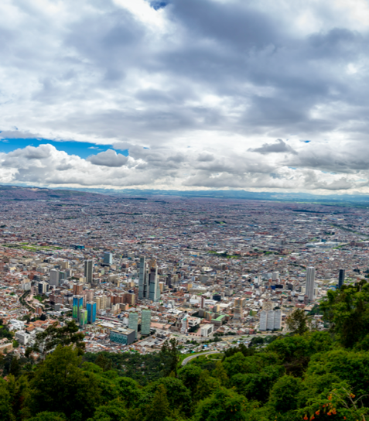
UNA POLÍTICA CON ENFOQUES
Ambiental
Reducción de exposición a contaminantes en poblaciones vulnerables.
Prevención de enfermedades y muertes tempranas.
Fortalecimiento a empresas gestoras de posconsumo y recicladores de oficio.
Implementación de estrategia de conducción sostenible
Territorial
Fortalecimiento e intercambio de conocimiento entre Bogotá y los municipios de la región.
Promover el desarrollo de infraestructura de recarga en distintas zonas de la ciudad

Slide 12
EL PROCESO
Fase preparatoria
Definición del problema
Articulación con entidades.
Metas de ciudad.
DIAGNÓSTICO
Diagnóstico cuantitativo y cualitativo
Análisis de regulación
Análisis de actores
Casos internacionales
Participación - más de 40 espacios con actores
Análisis de puntos críticos
Definición de factores estratégicos
Concepto técnico favorable al documento de diagnóstico: 23 de junio de 2021
FORMULACIÓN
Participación - más de 40 espacios con actores
Definición de objetivos y metas
Definición de estrategias
Plan de acción - Concertación
Costos política
Documento política
Siguientes pasos:
Presentación al Comité Sectorial de Movilidad - 29 noviembre
Radicación en SDP- 30 noviembre
Emisión de concepto unificado - 20 diciembre
Atención de observaciones - 13 enero
Presentación en Pre CONPES- 20 enero
Atención de observaciones - 3 febrero
Radicación en Sec. Jurídica - 3 febrero
Presentación en CONPES- 28 de febrero
Formalización adopción (numeración, trámite imprenta, etc) - 3 de marzo
Publicación en página, adopción y difusión- 3 de marzo
IMPLEMENTACIÓN
2023 hasta 2040.
Algunas estrategias ya están andando
Seguimiento
Evaluación
2019
2020
2021
2023

Slide 13
PLAN DE ACCIÓN

Slide 14





RESUMEN POLÍTICA PÚBLICA
Consolidar la movilidad motorizada de cero y bajas emisiones como una alternativa sostenible, accesible, competitiva y atractiva en la ciudad región
9 Resultados esperados
23 Productos esperados
Incentivos y desincentivos
Economía circular de baterías
Ecosistema de generación de información
Entorno de comunicación, pedagogía y participación
Red de infraestructura de recarga inteligente
4 resultados
7 productos
$ 136 B COP
1 resultado
2 productos
$ 198 M COP
1 resultado
4 productos
$ 6.130 M COP
2 resultados
6 productos
$ 117.557 M COP
1 resultado
4 productos
$ 16.420 M COP
14 entidades involucradas
Enfoque:
Ambiental
Poblacional
Género
Territorial

Slide 15
OBJETIVO ESPECÍFICO 1
Desarrollar y promover incentivos y desincentivos económicos y no económicos en toda la cadena de valor de los vehículos de cero y bajas emisiones
4 RESULTADOS ESPERADOS
2025
2030
2035
2040
1.1 Aumento de la flota de transporte de carga liviana de cero y bajas emisiones
6%
19%
78%
94%
1.2. Aumento en el registro de vehículos de cero emisiones de uso particular*
5%
20%
50%
100%
1.3 Aumento de la flota oficial de cero emisiones**
31%
100%
100%
100%
1.4 Aumento de la proporción de la flota del SITP con flota de cero y bajas emisiones
45%
70%
92%
100%
*Metas dadas en % ventas
*Metas en % de participación de nuevos registros **Automóviles, camperos y camionetas de transporte de pasajeros

Slide 16
OBJETIVO ESPECÍFICO 1
Desarrollar y promover incentivos y desincentivos económicos y no económicos en toda la cadena de valor
4 RESULTADOS ESPERADOS
7 PRODUCTOS ESPERADOS
Entidad/Área relacionada
Costo total estimado
1.1 Aumento de la flota de transporte de carga liviana de cero y bajas emisiones
1.1.1 Apoyos financieros para la renovación de vehículos livianos de carga
SDM - Subdir. T. Privado, SDA
$6.030 M
1.1.2 Incentivos tributarios, económicos y no económicos para vehículos de carga de cero y bajas emisiones
SDM - Subdir. T. Privado, SDA
$1.800 M
1.2. Aumento en el registro de vehículos de cero emisiones de uso particular
1.2.1 Incentivos tributarios, económicos y no económicos para vehículos particulares cero emisiones
SDM - Subdir. T. Privado
$2.236 M

Slide 17
OBJETIVO ESPECÍFICO 1
Desarrollar y promover incentivos y desincentivos económicos y no económicos en toda la cadena de valor
4 RESULTADOS ESPERADOS
7 PRODUCTOS ESPERADOS
Entidad/Área relacionada
Costo total estimado
1.3 Aumento de la flota oficial de cero emisiones
1.3.1 Actividades de socialización frente a temas de compra, contratación y operación de vehículos eléctricos a actores involucrados de las entidades
SDM(DIM), SDA (PIGA)
$360 M
1.3.2 Generación de documentos o lineamientos técnicos que promuevan el ascenso tecnológico de la flota oficial de las entidades del Distrito.
SDM (DIM) - SDA
$100 M
1.3.3 Procesos de contratación para beneficiar la adquisición y/o contratación de vehículos cero emisiones en flota oficial*
Secretarías (5 han aceptado, 4 no participarán)
SDM - DIM
$58.389 M
1.4 Aumento de la proporción de la flota del SITP con flota de cero y bajas emisiones
1.4.1 Proporción de flota de cero emisiones producto de la reposición y/o renovación de flota
Transmilenio S.A.
$136.181.251 M
* Cultura y Mujer, pendientes

Slide 18
OBJETIVO ESPECÍFICO 2
Promover un modelo de economía circular de baterías eléctricas innovador, sostenible y colaborativo
1 RESULTADO ESPERADO
2025
2030
2035
2040
2.1 Aumento de las capacidades de la cadena de gestión de las baterías de vehículos eléctricos
Indicador: (Toneladas de baterías gestionadas en el año N - Toneladas de baterías gestionadas en el año 1)/Toneladas de baterías gestionadas en el año 1)*100
Nota: El indicador cuantifica el aumento en la capacidad de gestión de baterías en la ciudad en comparación con el año inicial
2%
12%
24%
36%
Notes:
Este objetivo es liderado por la Secretaría Distrital de Ambiente. La Secretaría Distrital de Ambiente promueve la gestión adecuada de las baterías de vehículos eléctricos.
El Acuerdo 811 del 2021, en su articulo 13 establece la "Gestión Integral de Residuos de Aparatos Eléctricos y Electrónicos (RAEE) generados por la flota eléctrica de transporte de pasajeros, de carga y vehículos de movilidad individual" y la Estrategia Distrital de Crecimiento Verde que involucra la gestión de las baterías vehiculares en la gestión de residuos posconsumo.
No existe en la actualidad un diagnóstico o inventario de la cantidad o tipo de baterías que se encuentran en los vehículos que circulan en la ciudad de Bogotá. Conocer la cantidad de baterías expresadas en toneladas gestionadas por parte de las empresas gestoras y posconsumo de los vehículos eléctricos del Distrito Capital, así como el porcentaje de aprovechamiento de las mismas, permitirá ajustar las acciones realizadas por la entidad con el fin de contribuir al aumento de las capacidades en esta cadena de gestión.
Obtener la información de gestión resulta indispensable en este proceso, por tal razón, se tiene previsto solicitar esta información a las empresas encargadas de realizar la recolección, aprovechamiento y/o disposición final de las baterías de este tipo de vehículos.
Durante el año 2023, se establecerá la línea base a partir de la cantidad de baterías, expresada en toneladas, que se gestionan adecuadamente y posteriormente, se calculará el porcentaje de aumento en la cantidad de baterías por cada vigencia.

Slide 19
OBJETIVO ESPECÍFICO 2
Promover un modelo de economía circular de baterías eléctricas innovador, sostenible y colaborativo
1 RESULTADO ESPERADO
2 PRODUCTOS ESPERADOS
Entidad/Área relacionada
Costo total estimado
2.1.1 Aumento en capacidades en la cadena de gestión de las baterías de vehículos eléctricos
Guía para el manejo de baterías de vehículos eléctricos
$18 M
SDA
Estrategia de promoción a la gestión adecuada de las baterías de vehículos eléctricos.
SDA
$180 M
Notes:
Se plantean dos productos para cumplir con el resultado esperado:
1.Guía para el manejo de baterías de vehículos eléctricos.
2.Estrategia de promoción a la gestión adecuada de las baterías de vehículos eléctricos.

Slide 20
OBJETIVO ESPECÍFICO 3
Establecer un ecosistema de generación de información, investigación, desarrollo e innovación frente a la cadena de valor
1 RESULTADO ESPERADO
2025
2030
2035
2040
3.1 Aumento de la participación de actores comprometidos con la movilidad de cero emisiones.
Indicador: Porcentaje de compromisos cumplidos
45%
70%
80%
80%

Slide 21
OBJETIVO ESPECÍFICO 3
Establecer un ecosistema de generación de información, investigación, desarrollo e innovación frente a la cadena de valor
1 RESULTADO ESPERADO
4 PRODUCTOS ESPERADOS
Entidad/Área relacionada
Costo total estimado
3.1 Aumento de la participación de actores comprometidos con la movilidad de cero emisiones
3.1.1. Alianza por la Movilidad Motorizada de Cero y Bajas Emisiones
$293 M
SDM (DIM)
3.1.2. Acuerdo regional con municipios para iniciativas y proyectos de movilidad de cero y bajas emisiones*
SDP*, SDM (DIM)
$20 M
3.1.3 Eventos de intercambio de conocimiento entorno a la movilidad de cero y bajas emisiones con participación directa del Distrito
SDM (DIM)
$473 M
3.1.4 Proyectos piloto de tecnologías para movilidad cero y bajas emisiones
SDM (DIM) - SDDE*
$6.570 M
*Producto en proceso de concertación

Slide 22
OBJETIVO ESPECÍFICO 4
Desarrollar un entorno de comunicación, pedagogía y participación alrededor de la movilidad de cero y bajas emisiones
2 RESULTADOS ESPERADOS
2025
2030
2035
2040
4.1Mayor conocimiento de la ciudadanía sobre las tecnologías de cero y bajas emisiones
Indicador: Porcentaje de la ciudadanía que conoce sobre movilidad motorizada de cero emisiones en las encuestas de percepción ciudadana
36%
50%
74%
90%
4.2 Aumentar el conocimiento y las prácticas de conducción sostenible en la ciudadanía
Indicador: Efectividad de la Estrategia ECOS
15%
45%
74%
100%

Slide 23
OBJETIVO ESPECÍFICO 4
Desarrollar un entorno de comunicación, pedagogía y participación alrededor de la movilidad de cero y bajas emisiones
2 RESULTADOS ESPERADOS
6 PRODUCTOS ESPERADOS
Entidad/Área relacionada
Costo total estimado
4.1 Mayor conocimiento de la ciudadanía sobre las tecnologías de cero y bajas emisiones
4.1.1 Estrategias de comunicación y cultura ciudadana para promover el conocimiento y adopción de la Movilidad Motorizada de Cero y Bajas Emisiones en la ciudad
SDM (OAC, DIM)
$108.502 M
4.1.2 Disposición de información y/o recursos para fortalecer la toma de decisiones por parte de la ciudadanía
SDM (OAC, DIM) - SDA
$354.143 M
4.1.3 Formación en movilidad de cero y bajas emisiones
SDM (OGS, DIM)
$360 M
4.1.4 Estrategia de formación y cualificación de mujeres en sus diversidades en oficios no convencionales, en la cadena de valor de movilidad de cero y bajas emisiones, implementada
SDM (OGS), SecMujer
$2.025 M
4.2 Aumentar el conocimiento y las prácticas de conducción sostenible en la ciudadanía)
4.2.1 Procesos de aprendizaje de Conducción Sostenible
$5.271 M
SDM (DIM) - SDA
4.2.2 Implementación de la Estrategia Distrital de Conducción Sostenible y Buenas Prácticas de Mantenimiento (ECoS)
SDM (DIM) - SDA - SCRD*
$905 M
*Producto en proceso de concertación

Slide 24
OBJETIVO ESPECÍFICO 5
Consolidar una red de infraestructura de recarga inteligente, accesible y competitiva en articulación con el sector privado.
1 RESULTADO ESPERADO
2025
2030
2035
2040
5.1 Aumento de la infraestructura recarga de vehículos eléctricos de acceso público
Indicador: porcentaje de demanda del servicio de recarga de vehículos eléctricos de acceso público atendida.
100%
100%
100%
100%

Slide 25
OBJETIVO ESPECÍFICO 5
Consolidar una red de infraestructura de recarga inteligente, accesible y competitiva en articulación con el sector privado.
1 RESULTADO ESPERADO
4 PRODUCTOS ESPERADOS
Entidad/Área relacionada
Costo total estimado
Aumento de la infraestructura recarga de vehículos eléctricos de acceso público
Estudios de cuantificación de demanda del servicio de recarga de acceso público e identificación de espacios disponibles para el desarrollo de infraestructura
SDM - DIM, SDM - Subdr. Infraestructura
$504 M
Contratos y/o convenios para el desarrollo de infraestructura de recarga
$23 M
Incentivos tributarios, económicos y no económicos para promover el desarrollo de infraestructura de recarga de vehículos eléctricos
$80 M
SDM - DIM
Aumento de plazas preferenciales para vehículos eléctricos
Sec. Gobierno
$15.830 M

Slide 26
GRACIAS

